Slide 1
Specyfika reprezentacji danych:
arytmetyka komputerowa operuje kodami reprezentującymi liczby
nie wszystkie reguły arytmetyki konwencjonalnej mają odzwierciedlenie w algorytmach arytmetyki komputerowej
przyjęte reguły kodowania liczb są oparte o system dwójkowy, gdyż to upraszcza i algorytmy obliczeniowe i konstrukcję układów cyfrowych (wykorzystanie reguł algebry Boole’a)

Slide 2
Dane przetwarzane przez współczesne komputery
logiczne
liczbowe
znakowe
dźwięki i obrazy
dane złożone np. multimedialne
Wszystkie dane, nawet nieliczbowe muszą być zakodowane w postaci liczb lub grup liczb – dodatkowo są to liczby zapisane w systemie dwójkowym (ciągi cyfr 0 i 1), bo tylko w takim systemie operuje na danych komputer

Slide 3
Informacja cyfrowa to informacja przedstawiona za pomocą wektorów, których współrzędne są zmiennymi binarnymi.

Slide 4
Formaty danych przetwarzanych przez komputer
długość ciągów bitów (zwanych słowami), na których operują komputery są na ogół potęgą liczby 2 (8,16,32,64,128)
długość słowa z danymi jest odpowiednia dla danego typu komputera

Slide 5
Reprezentacja danych-dane logiczne
ze względu na to, że dane te przyjmują tylko dwa rodzaje wartości – prawda i fałsz – formalnie do ich reprezentacji wystarcza jeden bit
faktycznie reprezentacja jest dostosowana do długości słowa i może liczyć np. 32 bity
fałsz to najczęściej całe słowo wypełnione bitem zero
prawda ma dość często różną reprezentację w różnych językach i środowiskach programowania (np. słowo o wszystkich bitach równych 1, ale także liczba całkowita równa 1 lub po prostu liczba całkowita różna od zera)

Slide 6
Reprezentacja danych-liczby całkowite bez znaku
naturalny kod binarny (NKB, kod prosty) – liczba jest po prostu zamieniona na system dwójkowy, a długość reprezentacji jest dostosowana do długości słowa (bity numerowane od prawej do lewej, czyli numer bitu jest równy wykładnikowi jego wagi binarnej). Maksymalna wartość dla słowa 8-bitowego to 255, dla m-bitowego (2^{m}-1) np. dla m=16 jest to liczba 65535.
BKD – kodowane są odrębnie cyfry dziesiętne liczby całkowitej każda na 4 bitach –zapis stosowany sporadycznie

Slide 7
Reprezentacja danych-liczby całkowite ze znakiem
Kod znak –moduł (ZM)
Stanowi realizację NKB zapisu liczb poszerzoną
o możliwość zapisu liczb ujemnych. Ostatni bit
jest reprezentacją znaku (0 plus, 1- minus)
Np. przy 8 bitach 10001111 odpowiada liczbie
–15, a 00001111 liczbie 15
Dla 8 bitów minimalna wartość to -127
(11111111), a maksymalna to 127 (01111111)
Ogólnie dla m bitów minimalna wartość to
–(2^{m-1}-1), a maksymalna to 2^{m-1}-1. Gdy m=16 są to odpowiednio liczby -32767 oraz 32767

Slide 8
Reprezentacja danych-liczby całkowite ze znakiem
Kod uzupełnieniowy do jedności (U1)
Liczbę dodatnią zapisujemy w kodzie U1
jak w kodzie NKB, aby zapisać liczbę
ujemną należy najpierw zapisać liczbę
dodatnią , a potem zanegować jej wszystkie
bity. Przy odczytywaniu liczby zapisanej w
U1 stosujemy interpretację (np. 10001111 to:
-112 bo -2⁷+2³+2²+2¹+2⁰ =-113 oraz dodajemy 1.

Slide 9
Reprezentacja danych-liczby całkowite
Kod uzupełnieniowy do jedności (U1) –cd.
Dla 8 bitów minimalna wartość to -127
(10000000), a maksymalna to 127
(01111111)
Ogólnie dla m bitów minimalna wartość to
–(2^{m-1}-1), a maksymalna to 2^{m-1}-1. Gdy m=16 są to odpowiednio liczby -32767 oraz 32767

Slide 10
Reprezentacja danych-liczby całkowite
Kod uzupełnieniowy do dwóch (U2)
Tak jak U1 stanowi realizację systemu
dwójkowego zapisu liczb poszerzoną o
możliwość zapisu liczb ujemnych w efekcie innej
interpretacji ostatniego bitu, który w rozwinięciu
dwójkowym liczby jest brany ze znakiem minus (ale przy odczycie liczby nie dodajemy jedności jak przy U1)
Np. przy 8 bitach 10001111 odpowiada liczbie
-113( -2⁷+2³+2²+2¹+2⁰).
Liczba , której ostatni bit jest równy 1 jest tak jak
w kodzie ZN i U1 ujemna, ale ma inną wartość.

Slide 11
Reprezentacja danych-liczby całkowite
Kod uzupełnieniowy do dwóch (U2) –cd.
Dla 8 bitów minimalna wartość to -128
(10000000), a maksymalna to 127
(01111111)
Ogólnie dla m bitów minimalna wartość to
–(2^{m-1}), a maksymalna to 2^{m-1}-1. Gdy m=16 są to odpowiednio liczby -32768 oraz 32767

Slide 12
Reprezentacja danych-liczby całkowite
Algorytm zamiany ujemnej liczby całkowitej
na kod U2.
Np. –12 na 8 bitach
1. Przedstaw wartość bezwzględną z liczby
w systemie dwójkowym na żądanej liczbie bitów
( dla -12 – 00001100)
Zaneguj wszystkie bity od kolejnego miejsca, na którym (licząc od najmłodszego bitu) pojawiła się pierwsza jedynka ( dla -12 – 11110100)

Slide 13
Reprezentacja w kodzie U2-uzupełnienia
reprezentowanie liczb ujemnych jako liczb ze znakiem upraszcza algorytmy dotyczące operacji arytmetycznych na liczbach reprezentowanych w tym kodzie (np. praktycznie zbędny jest algorytm odejmowania bo można go szybko zamienić na dodawanie liczby przeciwnej, a inne operacje wykonuje się jak w NKB)
jest to najczęściej stosowany kod do reprezentacji liczb całkowitych ze znakiem, bo upraszcza listę rozkazów procesora

Slide 14
U2-przykład operacji arytmetycznej
11110110 (-10) 01011010 (90)
+ 01011010 (90) 00101000 (40)
------------------- ---------------
1 01010000 (80) 10000010 (130)
Ignorujemy przeniesienie na 9 bit. Robimy tak zawsze przy istnieniu przeniesienia na bit znaku i z niego (albo gdy nie ma ani jednego ani drugiego przeniesienia), gdy zaś występuje tylko jedno z nich następuje nadmiar (drugi przykład- przeniesienie nastąpiło na bit znaku, a 130 nie mieści się na 8 bitach)

Slide 15
Reprezentacja liczb całkowitych-porównanie kodów
reprezentacja zera (podwójna w ZM i U1, pojedyncza w U2)
symetryczność zakresu (ZM i U1, nie U2)
rozpoznanie znaku liczby (we wszystkich kodach po prostu na podstawie najstarszego bitu)
zmiana znaku liczby na przeciwny (U1-negacja całej liczby, ZM- negacja bitu znaku, U2-negacja całej liczby i powiększenie jej o 1)
łatwość realizacji działań arytmetycznych (NKB- jako pochodna działań w systemie dwójkowym, U2-działania prowadzi się jak w NKB, U1 –podobnie choć jest kwestia uzupełniania o jedność)

Slide 16
Inne kody dla liczb całkowitych ze znakiem
kod moduł odwrotny – wartość dodatnia to najstarszy bit równy 0 jak w pozostałych kodach, w przypadku , gdy najstarszy bit to 1 liczba jest ujemna, ale jej wartość należy odczytać po zanegowaniu pozostałych bitów
kod spolaryzowany – stanowi przesunięcie NKB o pewną stałą, w efekcie czego zero z NKB znajduje się mniej więcej w połowie zakresu; jest to przykład tzw. kodowania z nadmiarem(BIAS)

Slide 17
Kodowanie z nadmiarem
dla liczby zapisanej na m bitach kodowanie z nadmiarem oznacza przesunięcie kodu o pewną stała zwaną bias
a_{m}*2^{m-1}+a_{m-2}2^{m-2}+…a₁2¹+a₀2⁰ +a₋₁2⁻¹+..
a_{-m}2^{-m} –bias
optymalny wybór bias - połowa zakresu wyznaczonego przez NKB dla danej liczby bitów
Np. NKB na 8 bitach ze stałą bias 127 daje zakres <-127,128> co jest częstą alternatywą w zastosowaniach dla klasycznego U2 na 8 bitach (zakres <-128,127> )

Slide 18
Kod U2 i kod U1, a liczby ułamkowe
wartości liczb odczytujemy analogicznie uwzględniając, że po kropce oddzielającej liczby całkowite i ułamkowe mamy potęgi dwójki z ujemnym wykładnikiem
100001.11= -2⁵+2⁰+2⁻¹+2⁻²=-30.25 (U2)
formalnie liczbę zapisujemy naturalnie bez kropki 10000111 (część całkowita i ułamkowa razem mieszczą się np. na 8 bitach).
Zamianę liczby ułamkowej dziesiętnej na kod U2 dokonuje się podobnie jak w przypadku liczb całkowitych. Dla kodu U1 – kwestia jest podobna ( z dokładnością do dodania 1 dla liczb ujemnych)

Slide 19
Reprezentacja stałoprzecinkowa
reprezentacja ta wynika z kodów dla liczb całkowitych poprzez pomnożenie wag (potęg dwójki) reprezentacji całkowitoliczbowej (NKB -jeśli to liczba bez znaku, U2- jeśli ze znakiem) przez wartość 2 ^{–t} , co daje określenie stałej ilości liczb ułamkowych i stałej ilości liczb dla części całkowitej i prowadzi do mocnego ograniczenia zakresu liczb
ograniczenie to zawęża liczby do przedziału
<-2 ^{s-t}, 2 ^{s-t}>, przy czym s oznacza liczbę cyfr w ogóle, a t stałą liczbę cyfr ułamkowych

Slide 20
Reprezentacja stałoprzecinkowa
najczęściej stosowane są dwa warianty (dwie cyfry w części całkowitej, albo po połowie długości słowa na część całkowitą i ułamkową)
reprezentacja stałoprzecinkowa może być stosowana do zapisu liczb ułamkowych, ale jest mniej efektywna niż stosowana najczęściej do zapisu liczb rzeczywistych reprezentacja zmiennoprzecinkowa
nadmiar stałoprzecinkowy to przekroczenie zakresu (przepełnienie) związanego z reprezentacją - bywa często błędem o istotnych choć nie zawsze na pierwszy rzut oka zauważalnych konsekwencjach (daje się to na ogół zauważyć przy kodzie U2)
operacje arytmetyczne dla reprezentacji stałoprzecinkowej wykonywane są podobnie jak w reprezentacji całkowitoliczbowej

Slide 21
Standardy kodowania liczb całkowitych (np. w językach programowania)
krótka liczba całkowita (byte) – 8 bitów
mała lub zwykłą liczba całkowita (short int, int, integer) -16 bitów
długa liczba całkowita (int lub long int) 32 bitów
bardzo długa liczba całkowita (long long int,ulong) – 64 bity
Standardy te mają zarówno warianty bez znaku dla liczb oparte na NKB jak i ze znakiem oparte przeważnie o U2.

Slide 22
Ważna uwaga
Rozszerzenie zakresu wartości liczb w reprezentacji stałoprzecinkowej można uzyskać tylko poprzez skalowanie. W odniesieniu do liczb rzeczywistych to nie jest wystarczające stąd koncepcja reprezentacji zmiennoprzecinkowej.

Slide 23
Reprezentacja zmiennoprzecinkowa-liczby rzeczywiste
W systemie dziesiętnym mamy
123.45=12345 *10⁻²
czyli liczbę można reprezentować w postaci pary część znacząca (mantysa) i wykładnik +ew. znak liczby. Dodatkowo wobec konieczności jednoznacznej reprezentacji liczby cechę można znormalizować , przyjmując, np. że jest jednocyfrowa i różna od zera
czyli 123.45=1.2345 *10²
Pewien problem: zera nie można wówczas przedstawić w postaci znormalizowanej dokładnie. Przedstawia się je np. następująco: 1.234*10⁻³². Konkretna wartość wykładnika zależy od długości słowa.

Slide 24
Reprezentacja zmiennoprzecinkowa-liczby rzeczywiste
Również w systemie dwójkowym mamy podobną możliwość np.
101.11=0.10111 * 2³=1.0111 * 2²
lub używając wyłącznie liczb dwójkowych i normalizując ( z podobnym założeniem, że przed kropką jest 1) mamy:
1.0111 * 2⁰⁰⁰⁰⁰⁰¹⁰
(tu cecha na razie w kodzie U2)

Slide 25
Reprezentacja danych-liczby rzeczywiste, standard IEEE754
1. Obowiązuje reprezentacja postaci:
m 2^{c} gdzie
m – mantysa liczby rzeczywistej (pole ułamkowe)
c - cecha liczby rzeczywistej (pole wykładnika)
2. Cecha jest liczbą całkowitą (postać znormalizowana)
3. Część całkowita mantysy w postaci znormalizowanej jest zawsze równa 1, co sprawia, że wystarczy zapamiętywać tylko jej część ułamkową
4. Osobny bit (zero lub 1) służy do zapamiętania znaku liczby
5. Ostatecznie przechowujemy (b,c,u), gdzie
b- bit znaku liczby, c-cecha w reprezentacji całkowitoliczbowej, u-część ułamkowa mantysy (nie koduje się wartości 1 przed kropką),

Slide 26
Standard IEEE754-uwagi
względna dokładność reprezentacji zmiennoprzecinkowej jest mniejsza niż stało- przecinkowej, ale zakres jest większy
cecha jest liczbą całkowitą – teoretycznie jest wiele możliwości wyboru reprezentacji dla niej, ale w IEEE754 mamy kod spolaryzowany (kodowanie z nadmiarem, a wartość bias jest zależna od konkretnego wariantu standardu)

Slide 27
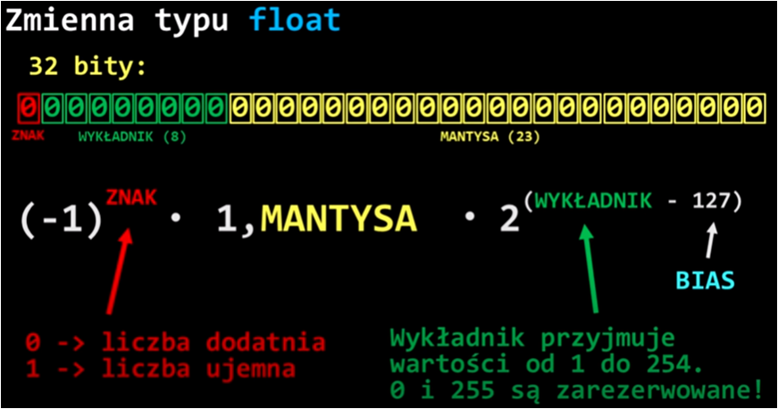
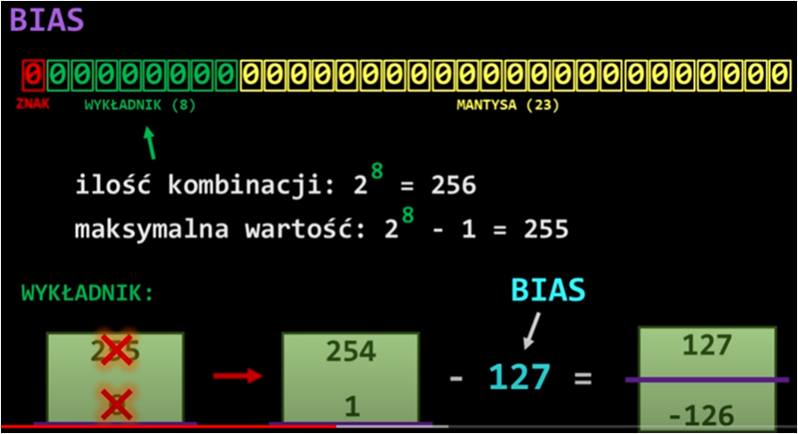
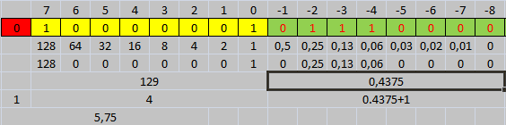

Slide 28
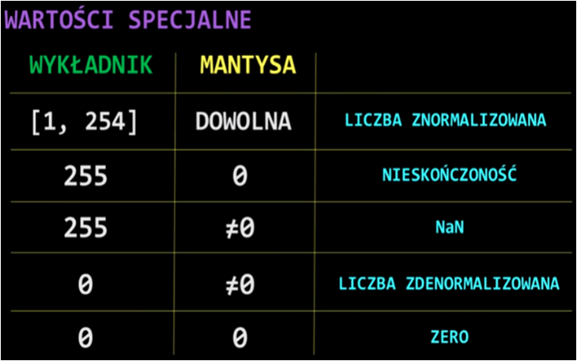
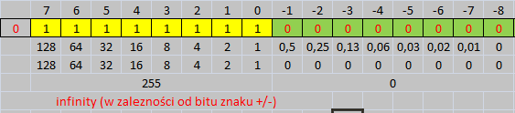
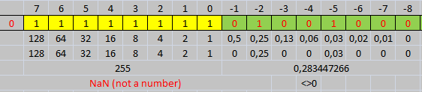
Standard IEEE754 –dodatkowe uwagi

Slide 29
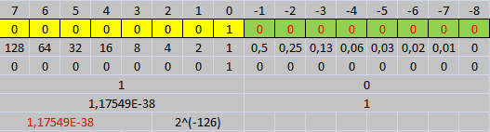
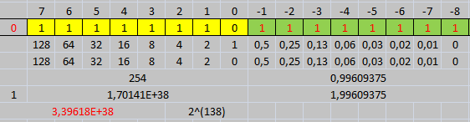
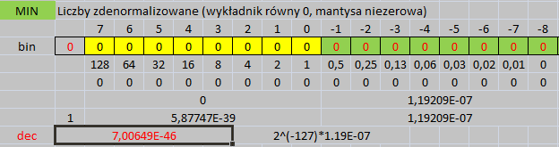
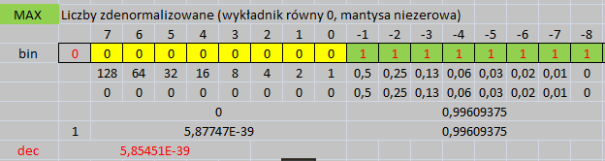
Wartości skrajne

Slide 30
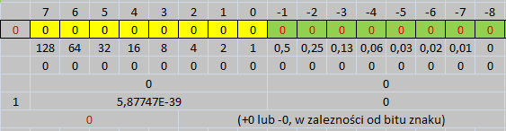
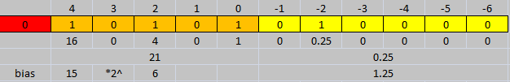
80=1.25*2^6
(1,5,6),

Slide 31


Niedomiar zmiennoprzecinkowy
Dla (1,5,6): bias=15=(31-1)/2
2^(-20)=2^(-5-15) – wykładnik jest ujemny (niedomiar)
Dla (1,6,6): bias=(63-1)/2=31
2^(-20)=2^(11-31) – wykładnik jest dodatni
Nadmiar zmiennoprzecinkowy
Dla (1,5,6): bias=15=(31-1)/2
2^(20)=2^(35-15) – 35 za duża na 5 bitów
Dla (1,6,6): bias=(63-1)/2=31
2^(20)=2^(51-31), ok

Slide 32
Standard IEEE754 – najczęściej stosowane formaty ( w nawiasach kolejno liczba bitów na poszczególne elementy reprezentacji)
IEEE Single –liczby pojedynczej precyzji (1,8,23) – razem 32 bity, NKB z bias=127; dziesiętnie od -1.18*10 ⁻³⁸ do 3.4*10³⁸
IEEE Double –liczby podwójnej precyzji (1,11,52) –razem 64 bity, NKB z bias=1023; dziesiętnie od -2.2*10⁻³⁰⁸ do 1.8*10³⁰⁸
IEEE Double dla starych jednostek procesorowych (1,15,64) – razem 80 bitów –wychodzi z użycia
liczby wysokiej precyzji (1,15,112) –razem 128 bitów, NKB z bias=16383; dziesiętnie od -1.1*10⁻⁴⁹³² do 1.1*10⁴⁹³²

Slide 33
Standard IEEE854
określa zasady oparte na reprezentacji takiej jak w IEEE754, ale dla arytmetyki o dowolnej bazie

Slide 34


Zasady arytmetyki zmiennoprzecinkowej-dodawanie lub odejmowanie

Slide 35
Zasady arytmetyki zmiennoprzecinkowej-dodawanie lub odejmowanie
w systemie dwójkowym operacja dzielenia przez 2 jest równoważna przesunięciu wszystkich bitów zapisu liczby o jedną pozycję w prawo (tak jak w systemie dziesiętnym podział przez 10)-czyli przecinka w lewo. Z kolei mnożenie przez 2 odpowiada przesunięciu wszystkich cyfr o jedną pozycję w lewo- czyli przecinka w prawo

Slide 36
Zasady arytmetyki zmiennoprzecinkowej-dodawanie lub odejmowanie
dzielenie lub mnożenie przez potęgi liczby 2 jest zatem przesuwaniem bitów o odpowiednią ilość pozycji (równą wykładnikowi potęgi liczby 2) w prawo (dzielenie) lub w lewo (mnożenie). Obie operacje są bardzo proste i nie wymagają wykonywania żadnych działań arytmetycznych (w procesorze realizują je układy zwane rejestrami przesuwnymi)

Slide 37

Zasady arytmetyki zmiennoprzecinkowej-mnożenie i dzielenie

Slide 38
Reprezentacja danych -teksty
kod ASCII (wersja prosta i rozszerzona) – przyporządkowanie typowym znakom używanym do tworzenia tekstu liczb całkowitych wyrażonych w kodzie prostym
struktura kodu ASCII w wersji prostej (127 znaków)
0-31 znaki sterujące tzw. niewidoczne (nowa linia, odstęp itd.)
32 – spacja
32- 126 – znaki widoczne (cyfry, duże i małe litery, symbole, znaki interpunkcyjne)
127-kod specjalny
w wersji rozszerzonej 255 znaków znaki od 128 zawierają wybrane elementy alfabetu greckiego, cyrylicy, skandynawskiego oraz symbole pseudograficzne

Slide 39
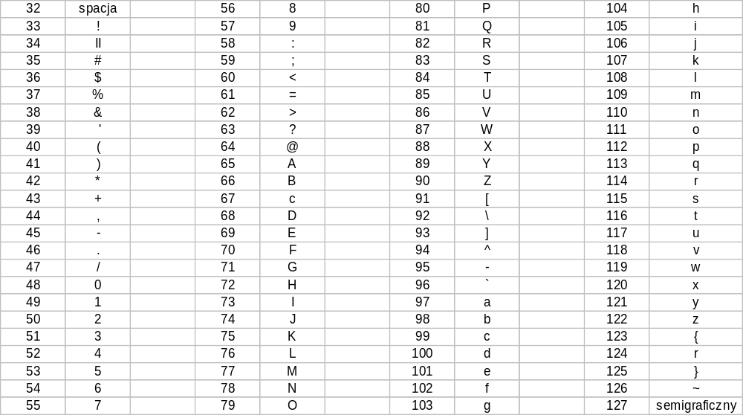
Kod ASCII- fragment

Slide 40
Reprezentacja tekstów-tablice kodowe (wiele wariantów kodów dla rozszerzonej części kodu ASCII)
ISO8859 (kilka tablic polska strona kodowa- ISO8859-2)
Microsoft – kilkadziesiąt tablic, polska stron CP1250
lokalne np. Mazovia, Polgaz
Istnieje wiele wariantów tablic (stron kodowych) kodowania polskich znaków narodowych- bez jednolitego standardu w tym zakresie

Slide 41
Alternatywy dla kodu ASCII
Unicode (Unikod) – kod 16 bitowy, daje możliwość reprezentacji 65536 różnych znaków (a więc np. możliwość reprezentacji najpowszechniejszych znaków chińskich i japońskich)
ISO opracowany przez Międzynarodową Organizację Normalizacyjną- kod 32 bitowy, ponad 17 milionów znaków
kody rodziny EBCDIC formy IBM

Slide 42
Techniki zapisu obrazów dwuwymiarowych
grafika bitmapowa (rastrowa)
grafika wektorowa

Slide 43
Grafika bitmapowa –podstawowe fakty
obraz ma postać cyfrową (tzw. bitmapa) i jest odwzorowany w postaci siatki stycznych do siebie najmniejszych niepodzielnych elementów obrazu zwanych pikselami
barwa i położenie punktów są jednoznacznie określone, zatem zapis takiego obrazu w pliku to zakodowana informacja o kolorze i położeniu każdego punktu
liczba punktów składających się na obraz zależy przede wszystkim od rozdzielczości

Slide 44
Grafika bitmapowa – o barwach
w przestrzeni kolorów RGB kolor każdego piksela reprezentują trzy składowe, a więc 24 bity, obraz w grafice bitmapowej może być naturalnie obrazem czarno-białym
oznacza to tzw. 24-bitową głębię koloru. Głębia koloru to liczba bitów niezbędna do zakodowania barw jednego punktu , a z niej wynika liczba możliwych do uzyskania kolorów ( w przypadku modelu RGB będzie to więc 2²⁴)

Slide 45
Najpopularniejsze standardy zapisu obrazu bitmapowego
BMP (obraz nieskompresowany, od 1 do 32 bitów na reprezentację kolorów, pliki bardzo dużej wielkości)
JPEG (obraz poddany kompresji, nadający się do publikacji obrazów w sieci i prezentacjach multimedialnych, głębia 24-bitowa lub 32-bitowa)
GIF (obraz poddany kompresji,nadający się do wykresów czy rysunków,zawierających duże jednobarwne pola, raczej zupełnie nie do zdjęć, głębia 8 bitowa co daje 256 kolorów)
PNG (ulepszony GIF w aspekcie kompresji, a także głębi-true color), wyposażony w gamę dodatkowych efektów opartych na półprzezroczystości obrazu jak tworzenie realistycznych cieni czy też gładkich krawędzi grafik

Slide 46
Grafika wektorowa-idea
obraz jest zapamiętany za pomocą wzorów matematycznych zapamiętujących jego elementy np. odcinek to para punktów, okrąg to środek i promień jako charakterystyki jego położenia itp.

Slide 47
Najważniejsze standardy zapisu obrazu wektorowego
EPS (podzbiór języka POSTSCRIPT, wykorzystywany w poligrafii, umożliwia zapisywanie grafiki wektorowej wraz z osadzoną rastrową)-eps
PDF (łączenie w jednym pliku grafiki rastrowej z tekstem, bitmapy mogą być kompresowane, możliwość szyfrowania tekstu, elastyczny przy przesyłaniu siecią dokumentów tekstowych) –pdf
Ponadto PS (ps), SVG(svg)

Slide 48
Reprezentacja danych –wybrane problemy związane z reprezentacją grafiki i pokrewnych złożonych postaci informacji
charakterystyki dźwięku w następstwie tzw. próbkowania sprowadza się do postaci cyfrowej
w przypadku plików dźwiękowych istnieją różne ich formaty (mid, wav, mp3, mp4 itd.)
omówione problemy zwielokrotniają się przy plikach o naturze jeszcze bardziej złożonej, multimedialnej (grafika trójwymiarowa, animacyjna, video, dźwięk stereofoniczny), a rozmiary takich plików są bardzo duże – wiąże się to z potrzebą zapamiętania dodatkowej składowej (grafika 3D), sekwencji obrazów statycznych (film), dodatkowego kanału (dźwięk stereo) lub osobno dźwięku i obrazu (pliki audio)

Slide 49
Reprezentacja danych –sekwencje animacyjne i video
obraz ruchomy to zbiór obrazów statycznych (faz ruchu) zwanych klatkami. Parametr to liczba klatek na sekundę. Poszczególne klatki poddajemy digitalizacji mniej więcej wg podobnych zasad jak grafikę w ogóle
rozmiary takiego pliku (np. filmu) są konsekwencją systemu (np. systemu TV) do którego są dostosowywane
formaty plików video np. AVI,MPEG, RM, Quick Time itd.

Slide 50
Podsumowanie
dane nieliczbowe można (w mniej lub bardziej skomplikowany sposób) poddać digitalizacji)
główny problem to rozmiary plików (do reprezentowania zwłaszcza bardziej skomplikowanych form informacji trzeba sporej liczby bitów) –pomaga kompresja

Slide 51
Podsumowanie
W związku z niejednoznacznością reprezentacji i kompresji danych nieliczbowych powstaje problem zgodności narzędzia odczytującego plik z jego typem oraz tzw. problemy konwersji jednego typu plików na inny (widoczne jest to szczególnie w odniesieniu do plików graficznych – typy plików są przypisane do określonych programów graficznych, choć często istnieje tez możliwość otwierania plików innego typu – np. dość powszechne w grafice rastrowej)

Slide 52
Kompresja danych
Zespół technik stosowanych w celu zmniejszenia rozmiaru danych wynikłego z ich reprezentacji. Podstawową wielkością charakteryzującą jakość kompresji jest współczynnik kompresji. Kompresja dzieli się na stratną i bezstratną.

Slide 53
Wybrane techniki kompresji
kodowanie grupowe- stosowana np. do plików BMP
kodowanie względne (pamiętanie różnic między blokami danych, a nie całych bloków, efektywne przy mało różniących się blokach danych, np. ramki filmu)
kody zależne od częstości wystąpień (im częściej występuje sekwencja bitów czyli element danych tym krótszy kod) – algorytm Huffmana dla kodowania tekstów
kodowanie Lempela Zivego jako przykład kodu uniwersalnego, technika znana z programów typu WinZip czy WinRar,
kompresja JPEG (typowa dla grafiki) –kompresja stratna stosowana dla danych graficznych

